Slide 1
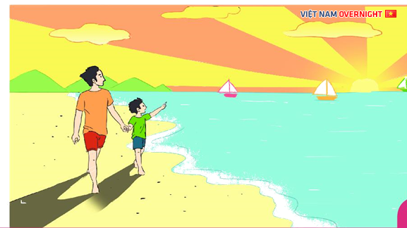
NHỮNG CÁNH BUỒM
-Hoàng Trung Thông-

Slide 2




1
KHỞI ĐỘNG
2
HÌNH THÀNH KIẾN THỨC
3
NHỮNG CÁNH BUỒM
4
LUYỆN TẬP
VẬN DỤNG

Slide 3


KHỞI ĐỘNG
QUAN SÁT VIDEO SAU

Slide 4


Slide 5

KHỞI ĐỘNG
Em cảm nhận gì về tình cảm của người con trong bài hát? Em sẽ làm gì để thể hiện tình cảm của mình dành cho người cha kính yêu?

Slide 6


HÌNH THÀNH KIẾN THỨC

Slide 7

I. Kiến thức ngữ văn: Từ ngữ và hình ảnh trong thơ
+ Ở học kì I, em đã được học những bài thơ nào? Bài thơ đó thuộc thể thơ gì? Chỉ ra những dấu hiệu của văn bản thơ trong tác phẩm đó.
+ Nêu những ấn tượng của em về từ ngữ trong thơ. Để hiểu được từ ngữ trong thơ, người đọc cần phát huy những yếu tố nào khi đọc?
+ Hãy đọc một đoạn thơ em yêu thích. Chỉ ra hình ảnh trong đoạn thơ đó. Từ đó, em chia sẻ về hình ảnh trong thơ có đặc điểm, vai trò gì?

Slide 8
I. Kiến thức ngữ văn: Từ ngữ và hình ảnh trong thơ
- Từ ngữ trong thơ: Thơ trữ tình ngắn gọn nên từ ngữ trong thơ: rất cô đọng, hàm súc; có tính gợi hình, gợi cảm, đa nghĩa...; thiên về gợi -> người đọc phải chủ động liên tưởng, tưởng tượng để hiểu được sự phong phú của ý thơ.
- Hình ảnh trong thơ: là hình ảnh về con người, cảnh vật,... xuất hiện trong thơ, giúp cho việc diễn đạt nội dung thêm gợi cảm, sinh động… Hình ảnh được khắc họa bởi: từ ngữ: từ gợi tả âm thanh, trạng thái… ,cách gieo vần, ngắt nhịp, biện pháp tu từ: nhân hóa, so sánh, ẩn dụ...

Slide 9
PHIẾU HỌC TẬP SỐ 01
Nêu thông tin:
- Về tác giả: tên tuổi, quê quán, sự nghiệp văn chương, phong cách, tác phẩm chính
- Tác phẩm: thể thơ, cảm xúc bao trùm, chủ thể trữ tình, PTBĐ, bố cục

Slide 10

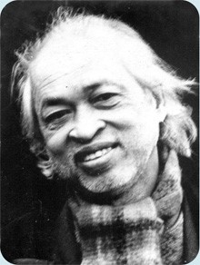
II. Tìm hiểu chung
1. Tác giả
- Tên thật: Hoàng Trung Thông, bút danh khác: Đặc Công, Bút Châm.
- Năm sinh – năm mất: (1925 –1993)
- Quê quán: Nghệ An
- Thơ của ông giản dị, cô động, chứa cảm xúc trong sáng; nhiều bài thơ được phổ nhạc.
- Tác phẩm chính: Quê hương chiến đấu (1955); Đường chúng ta đi (1960), 15 bài thơ; Những cánh buồm (1964), 17 bài thơ; Hương mùa thơ (1984); Tiếng thơ không dứt (1989); Mời trăng (1992);…

Slide 11
2. Tác phẩm
a. Đọc, từ khó
- lênh khênh: chỉ sự cao những không vững vàng.
- rả rích: nhiều, không ngớt
-phơi phới: chỉ sự hứng khởi, đón chờ, mong đợi
- trầm ngâm: sự suy tư, suy ngẫm về một việc gì đó.
- thầm thì: chỉ sự khẽ khàng, không phát thành tiếng to

Slide 12
b. Văn bản
* Xuất xứ, hoàn cảnh sáng tác: Sáng tác năm 1963, rút từ tập thơ “ Những cánh buồm”
* Đặc điểm hình thức của bài thơ
- Thể thơ: + Mỗi dòng thơ: dài ngắn không đều nhau, thường có 5 đến 7 chữ.
+ Số dòng ở mỗi khổ thơ không cố định, có khổ 4 dòng, có khổ 5, 6 hoặc 8 dòng.
+ Cách hiệp vần của bài thơ cũng rất tự do, không theo niêm luật quy tắc thông thường.
=> Thể thơ tự do: là thể thơ không theo quy định bắt buộc về số câu, số tiếng, cách phân dòng, hiệp vần, sự luân phiên bằng trắc và nhịp điệu. Tất cả các yếu tố này thay đổi tùy thuộc vào cảm xúc của nhà thơ nên cách biểu đạt tự do hơn các thể thơ khác.
- Chủ thể trữ tình: người cha (lời bài thơ là lời của người cha nói với con về cảm xúc, suy ngẫm của mình khi trò chuyện cùng con trên bờ biển).
- Cảm xúc bao trùm: Tình cảm yêu thương, gắn bó của hai cha con.
- PTBÐ: Biểu cảm kết hợp yếu tố miêu tả, tự sự.
* Bố cục: 3 phần
+ P1: Từ đầu đến “Nghe con bước lòng vui phơi phới”: Cảnh người cha và người con đi dạo trên bãi cát
+ P2: Tiếp theo đến… “Để con đi…”: Cuộc trò chuyện của hai cha con và mong muốn của người con
+ P3: Còn lại: Suy ngẫm của người cha.

Slide 13
III. Đọc, Tìm hiểu chi tiết văn bản
1. Hình ảnh hai cha con dạo chơi trên bờ biển
PHIẾU HỌC TẬP SỐ 01
- Hình thức: thảo luận cặp đôi
- Thời gian: 5p
- Yêu cầu:
1. Tìm từ ngữ, hình ảnh nêu lên không gian, thời gian, cảnh thiên nhiên, cảnh hai cha con đi dạo trên bãi biển?
2. Tác giả đã sử dụng những từ ngữ, biện pháp nghệ thuật đặc sắc nào khi miêu tả hình ảnh thiên nhiên và hai cha con? Nêu tác dụng của từ ngữ, biện pháp tu từ đó?
3. Em có cảm nhận gì về cảnh thiên nhiên và tình cảm của hai cha con trong bài thơ?

Slide 14
- Từ ngữ, hình ảnh:
+ Thời gian: sau một trận mưa đêm, dưới ánh mai hồng
+ Không gian: bãi cát mịn, biển trong xanh.
+ Hình ảnh:
-> Thiên nhiên: cát, ánh mặt trời rực rỡ, biển xanh, cát càng mịn, biển càng trong, ánh mai hồng
-> Con người: Bóng cha dài lênh khênh”, “Bóng con tròn chắc nịch”
“ Cha dắt con đi”, “ Nghe con bước lòng vui phơi phới”
- Nghệ thuật: + Yếu tố miêu tả, tính từ ( xanh, dài, tròn, mịn, trong, vui), từ láy (lênh khênh, rả rích, phơi phới)
- Nội dung: -> Các hình ảnh thơ giản dị, mở ra một không gian đẹp đẽ, trong trẻo với bình minh tinh khôi, rực rỡ, hòa cùng màu xanh của nước biển -> Không gian gợi cảm giác dễ chịu, thoải mái, vui vẻ cho lòng người.
-> Hình ảnh cha và con nắm tay dạo trên bờ biển, đắm mình trong không gian trong lành, tươi vui của thiên nhiên gợi niềm hạnh phúc giản dị, bình yên.
=> Hai cha con thân thiết, gắn bó. Hình ảnh “cha dắt con đi” gợi ra sự dìu dắt, chở che của cha trên hành trình cùng con đi đến tương lai.

Slide 15

III. Đọc, tìm hiểu chi tiết văn bản
2. Cuộc trò chuyện giữa hai cha con
PHIẾU HỌC TẬP SỐ 02
Tìm hiểu cuộc trò chuyện của hai cha con
- Hình thức: thảo luận theo bàn
- Thời gian: 5p
- Yêu cầu:
1. Tìm từ ngữ kể và tả về lời nói, thái độ, cử chỉ của hai cha con trên bãi biển?
2. Tác giả đã sử dụng những từ ngữ, biện pháp nghệ thuật đặc sắc nào? Nêu tác dụng của từ ngữ, biện pháp tu từ đó?
3. Em có cảm nhận gì về suy nghĩ, tâm trạng, tình cảm của hai cha con?

Slide 16
- Từ ngữ, hình ảnh: + Lời nói của con: “Cha ơi!..không thấy người ở đó?” ,
“Cha mượn cho con buồm trắng nhé… Để con đi…”
+ Cử chỉ, thái độ, lời nói của cha:
-> Cử chỉ: “mỉm cười”, “xoa đầu con nhỏ”, “ lại dắt con đi”
-> Lời nói: Theo cánh buồm…cha chưa hề đi đến”
-> Thái độ: “trầm ngâm nhìn mãi cuối chân trời”
- Nghệ thuật:
+ Điệp từ, liệt kê: không thấy nhà, không thấy cây, không thấy người; có cây có cửa có nhà…
+ Điệp ngữ, ẩn dụ: “ cánh buồm” ( lặp lại 3 lần)
+ Từ láy: trầm ngâm

Slide 17
- Nội dung:
+ Con muốn được đi đến những nơi “chưa hề đi đến” để khám phá những điều mới mẻ, hấp dẫn -> Câu hỏi ngây thơ, hồn nhiên thể hiện ước mơ trong sáng, đẹp đẽ của con.
+ Hình ảnh ẩn dụ “cánh buồm”: được nhắc đến 3 lần tượng trưng cho ước mơ, khát vọng, niềm khao khát được bay cao, bay xa khám phá thế giới. Là biểu tượng của ước mơ, khát vọng được đi xa, được mở rộng hiểu biết của người con.
+ Người cha mỉm cười, giảng giải cho con sự mênh mông, rộng lớn của biển cả, từng bước nâng đỡ ước mơ của con đồng thời nuối tiếc về ước mơ dang dở mà mình chưa thực hiện được.
=> Cho thấy tình cảm yêu thương, gần gũi, ấm áp của người cha dành cho con và sự yêu thương, tin cậy của con đối với cha.

Slide 18
III. Đọc, tìm hiểu chi tiết văn bản
3. Suy ngẫm của người cha
PHIẾU HỌC TẬP SỐ 03
Tìm hiểu suy ngẫm của người cha
- Hình thức: thảo luận cặp đôi
- Thời gian: 5p
- Yêu cầu:
1. Tìm từ ngữ thể hiện suy ngẫm của người cha?
2. Tác giả đã sử dụng những từ ngữ, biện pháp nghệ thuật đặc sắc nào? Nêu tác dụng của từ ngữ, biện pháp tu từ đó?
3. Em hiểu suy ngẫm, tình cảm, cảm xúc của người cha như thế nào?

Slide 19
- Từ ngữ:
+ Lời của con hay tiếng sóng thầm thì/ Hay tiếng của lòng cha từ một thời xa thẳm?
+ Cha gặp lại mình trong tiếng ước mơ con
- Nghệ thuật:
+ Câu hỏi tu từ, nhân hóa: Lời của con hay tiếng sóng thầm thì/ Hay tiếng của lòng cha từ một thời xa thẳm?
+ Điệp từ : hay
+ Ẩn dụ: gặp lại mình trong tiếng ước mơ con
- Nội dung:
+ Ước mơ của con gợi cho cha nhớ đến những ước mơ, hoài bão của mình thời thơ ấu. Người cha cũng từng khát vọng đi xa, đến những vùng đất mới để tìm hiểu những điều mới lạ.
=> Niềm khát khao đi đến những vùng đất mới của người cha trong quá khứ được gieo mầm trong ước mơ, hoài bão của con -> tạo ra sự gắn kết giữa hai thế hệ

Slide 20
*Tình cảm, cảm xúc của tác giả qua bài thơ:
- Tác giả như hoá thân vào hình ảnh người cha nói ra những suy nghĩ, thể hiện tình cảm cha con và đã gieo vào lòng các bạn nhỏ khát vọng, ước mơ khám phá, chinh phục những vùng đất mới.
-> Bộc lộ tình cảm trân trọng tình cảm cha con thiêng liêng trong cuộc đời, trân trọng những ước mơ tuổi thơ.

Slide 21
III. Tổng kết
1. Nghệ thuật
- Thể thơ tự do linh hoạt
- Có sự kết hợp tự sự, miêu tả và biểu cảm.
- Sử dụng nhiều biện pháp nghệ thuật: ẩn dụ, điệp ngữ, từ láy, đối lập,…
- Hình ảnh thơ độc đáo, từ ngữ chắt lọc, lời thơ giản dị, ngôn ngữ đối thoại mang tính thẩm mĩ cao
- Nhịp thơ trầm lắng, bay bổng, thể hiện được tình cảm cha con thiết tha, sâu lắng.

Slide 22
III. Tổng kết
2. Nội dung
- Bài thơ viết về cuộc trò chuyện của hai cha con về sự mênh mông vô tận của biển khơi và khát vọng khám phá những vùng đất xa xôi.
- Ca ngợi tình cảm cha con thiêng liêng, sâu nặng và sự trân trọng những ước mơ tuổi thơ đẹp đẽ.

Slide 23


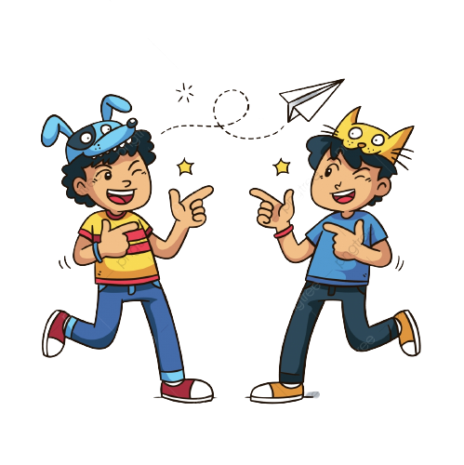
LUYỆN TẬP
*Nhiệm vụ 1: Trò chơi
NHANH NHƯ CHỚP

Slide 24

Luật chơi
- Yêu cầu: Gấp toàn bộ vở viết và SGK lại.
- Sau khi GV đọc lần lượt từng câu hỏi; ai trả lời đúng câu hỏi trước đó sẽ được quyền mời bất kì bạn nào trả lời câu hỏi tiếp theo (Nên mời đa dạng các thành viên ở các tổ nhóm khác nhau trong lớp).
- Sau khi GV đọc xong câu hỏi sẽ có 5s để suy nghĩ và chọn đáp án.

Slide 25

Câu 1: Bài thơ trích trong tập thơ nào?
A. Quê hương chiến đấu (1955) B. Những cánh buồm (1963). C. Đầu sóng (1968)
C. Đường chúng ta đi (1960)

Slide 26
Câu 2: Phương thức biểu đạt chính của văn bản là:
A. Miêu tả B. Tự sự C. Biểu cảm
D. Nghị luận

Slide 27
Câu 3: Bài thơ viết theo thể thơ gì?
A. Lục bát B. Bốn chữ C. Tự do D. Năm chữ

Slide 28
Câu 4: Câu thơ nào sau đây có yếu tố miêu tả?
A. Hai cha con bước đi trên cát
B. Cát càng mịn, biển càng trong
C. Con bỗng lắc tay cha khẽ hỏi
D. Cha lại dắt con đi trên cát mịn

Slide 29
Câu 5: Biện pháp tu từ được sử dụng trong 2 câu thơ: “Cha lại dắt con đi trên cát mịn - Ánh nắng chảy đầy vai” là:
A. Ẩn dụ B. Hoán dụ C. Nhân hoá
D. So sánh

Slide 30
LUYỆN TẬP
*Nhiệm vụ 2: Viết ngắn
Câu 1: Hãy tưởng tượng và miêu tả cảnh hai cha con đi dạo trên biển ở hai khổ đầu bài thơ “Những cánh buồm” (Hoàng Trung Thông) bằng một đoạn văn ngắn (5-7 dòng).
Câu 2: Em thích nhất khổ thơ hay hình ảnh thơ nào nhất trong bài. Vì sao? Bằng một đoạn văn ngắn 5-7 dòng hãy lí giải điều đó.

Slide 31
Câu 1: Hãy tưởng tượng và miêu tả cảnh hai cha con đi dạo trên biển ở hai khổ đầu bài thơ “Những cánh buồm” (Hoàng Trung Thông) bằng một đoạn văn ngắn (5-7 dòng).
Gợi ý:
Mở đầu bài thơ “Những cánh buồm” của nhà thơ Hoàng Trung Thông đã vẽ ra khung cảnh hai cha con đi dạo trên bờ biển sau trận mưa đêm. Buổi sáng ban mai, những tia nắng rực rỡ toả rạng khắp không dài, trải dài trên mặt biển xanh. Cha dắt con đi trên bãi cát mịn, lòng đầy vui sướng khi nghe tiếng cười rộn rã, thích thú của con. Ánh nắng bình minh soi bóng hai cha con trên mặt cát, bóng cha dài lênh khênh, bóng con tròn chắc nịch. Con hân hoan nhìn ra phía mặt biển, nơi những cánh buồm xa xa đang vẫy gọi ước mơ.

Slide 32
Câu 2: Em thích nhất khổ thơ hay hình ảnh thơ nào nhất trong bài. Vì sao? Bằng một đoạn văn ngắn 5-7 dòng hãy lí giải điều đó.
Câu 2:
Đọc bài thơ “Những cánh buồm” của nhà thơ Hoàng Trung Thông, hình ảnh cánh buồm gây cho em ấn tượng thật đẹp. Hình ảnh ấy là nhan đề của bài thơ, đó là dụng ý nghệ thuật của tác giả. Cánh buồm đâu chỉ là phương tiện để con người vươn khơi vượt ngàn trùng sóng gió. Tuổi thơ ai cũng yêu thích ngắm nhìn cánh buồm trên sông, hay trên biển. Bởi lúc ngắm cánh buồm là lúc lòng ta được hòa vào cái mênh mông, vô tận của thiên nhiên. Từ đó, cánh buồm có ý nghĩa biểu tượng cho khát vọng được đi khắp đó đây, khám phá những điều mới mẻ của con người. Đặc biệt là trẻ thơ. Hình ảnh cánh buồm trở thành biểu tượng của tình cha con, niềm tin yêu, hi vọng của thế hệ đi trước với thế hệ đi sau.

Slide 33


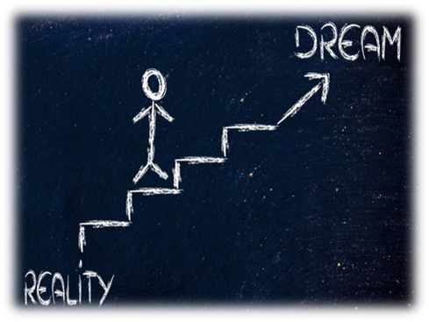
VẬN DỤNG
Câu hỏi: Trong bài thơ, tuy còn nhỏ nhưng cậu bé không ngừng ước mơ được khám phá cuộc sống. Vậy còn các em, các em có ước mơ gì không? Chia sẻ với các bạn về ước mơ của em. Em sẽ làm gì để biến ước mơ đó thành hiện thực?

Slide 34

Hướng dẫn học ở nhà:
- Vẽ sơ đồ tư duy về các đơn vị kiến thức của bài học hoặc vẽ tranh hình ảnh ấn tượng về bài học.
- Tìm đọc thêm những bài thơ viết về tình cảm cha con.
- Chuẩn bị các câu hỏi phần chuẩn bị đọc hiểu văn bản: Mây và sóng (R.Ta-go)

